Slide 1
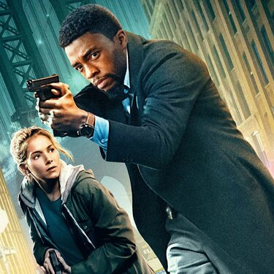
Название фильма: 21 мост
Заголовок
Название фильма: 21 мост
Режиссер: Брайан Кирк

Slide 2
Описание:
Криминальный триллер о детективе, который расследует убийство полицейских в Нью-Йорке.
Год выхода: 2019
Режиссер: Брайан Кирк
Убийство полицейских: Два офицера убиты во время операции по задержанию наркоторговцев, что вызывает панику в полиции.
Детектив Андре Дэвис: На расследование назначен детектив Андре Дэвис, который решает закрыть 21 мост, чтобы предотвратить побег преступников.
Поиск преступников: Дэвис и его напарница, детектив Мэри Джордан, начинают охоту за подозреваемыми, сталкиваясь с различными препятствиями.
Обнаружение правды: Дэвис раскрывает сложные связи и предательства, которые ставят под сомнение его представление о справедливости.
Кульминация: Напряжение нарастает, когда Дэвис понимает истинные мотивы преступников.
Заключение: Дэвис делает трудный моральный выбор, подчеркивая важность справедливости и ответственности.

Slide 3
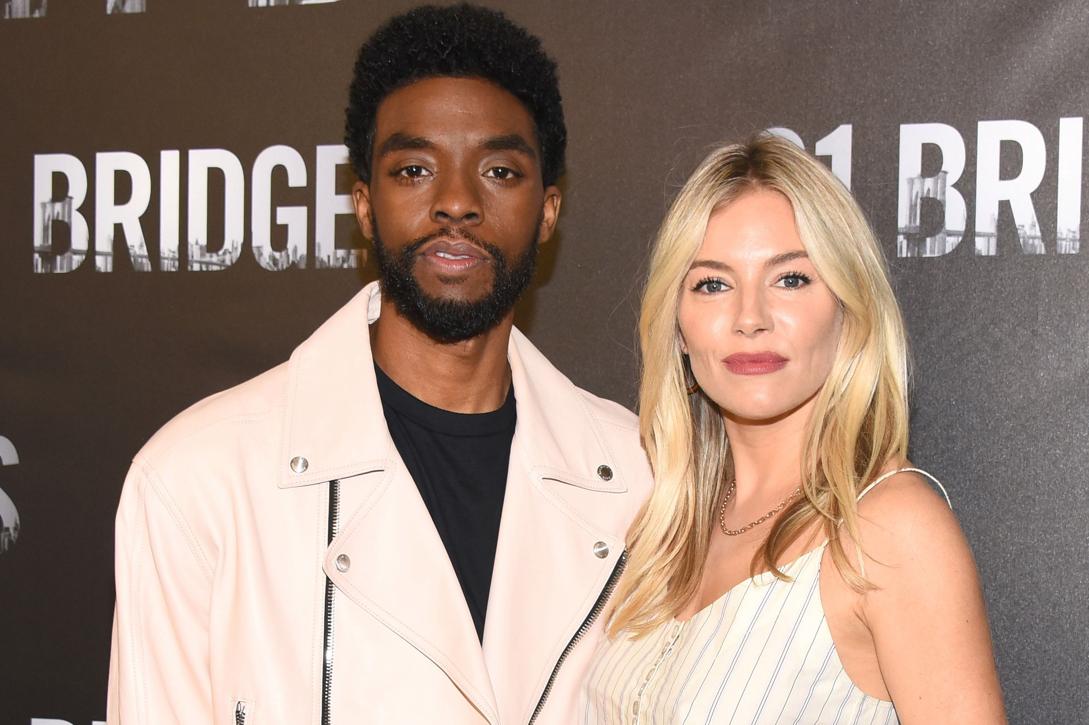
Главные персонажи:
Андре Дэвис (Чедвик Боузман)
Мэри Джордан (Сиена Миллер)

Slide 4
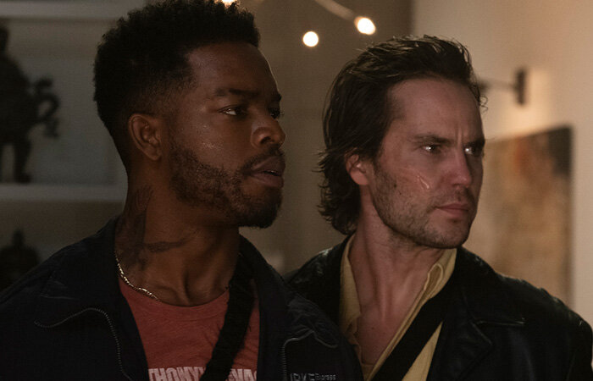
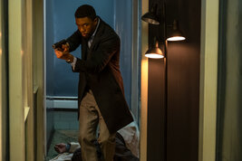
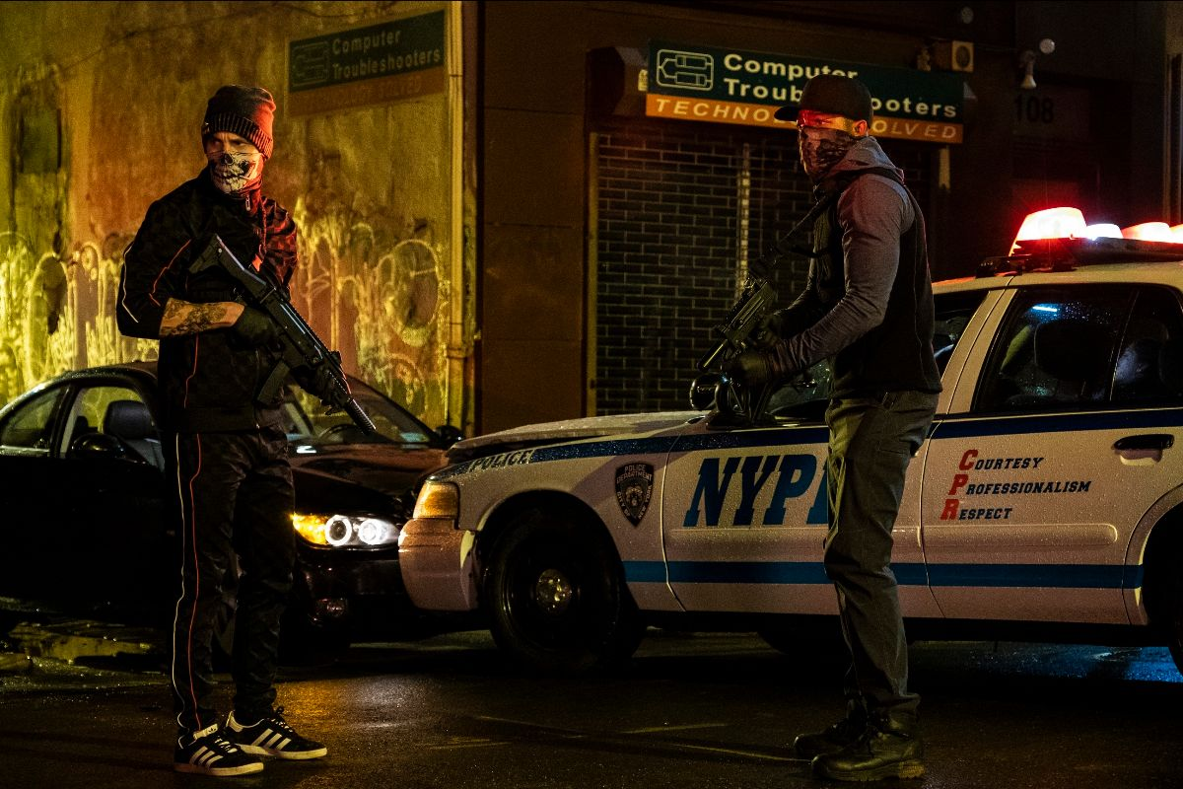
Почему я люблю этот фильм
Личное отношение: Фильм затрагивает важные темы о справедливости и самопожертвовании.
Эмоции: Напряжение, тревога и драма создают захватывающий опыт.

